Slide 1




STATISTIČKE METODE ZA ANALIZU LOGISTIČKIH PODATAKA
Uvod u operacijska istraživanja
Materijali za vježbu
BAS4SC
Business Analytics Skills
for the Future-proofs Supply Chains
Broj projekta – 2022-1-PL01-KA220-HED-000088856

Slide 2
Agenda
Operacijska istraživanja u logistici
Poslovna inteligencija
Sustavi za podršku odlučivanju
Višekriterijski proces odlučivanja
Zaključak

Slide 3
Operacijska istraživanja u logistici
Metode operacijskog istraživanja koriste se u strateškom planiranju logistike za
  omogućavanje složenih analiza "što ako",
  upravljanje složenošću: međuovisnost + varijabilnost + dinamika,
  Stvara manje troškova i zadiranja u proces nego eksperimentiranje sa stvarnim sustavom,
  fokusiranje na detalje,
  poboljšanje razumijevanje sustava i
  poboljšanje komunikacije između uprave i stručnjaka.
Izvor: (Robinson, 2004.)

Slide 4
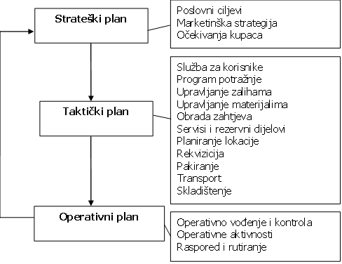
Strateško logističko planiranje
Izvor: ( Ciampa , 1992.)

Slide 5
Strateško logističko planiranje
Strateško logističko planiranje obuhvaća sve aktivnosti koje je potrebno provesti na strateškoj, taktičkoj i operativnoj razini kako bi se osiguralo:
  Upravljanje cjelovitom kvalitetom (Total Quality Management - TQM) i
  Proizvodnja točno na vrijeme (Just in Time production - JIT).
Izvor: (Ciampa, 1992.), (Britannica, 2023.)

Slide 6
Simulacijski sustav
Model stvarnog svijeta (dobar regulator).
Sustav za podršku odlučivanju (DSS).
Laboratorij (kontrolirano okruženje).

Slide 7
Poslovna inteligencija i analitika
Poslovna inteligencija (BI) obuhvaća sve strategije i tehnologije koje poduzeća koriste za analizu podataka iz prošlih i trenutnih poslovnih informacija.
Poslovna analitika (BA) je proces temeljen na poslovnoj inteligenciji (BI), koji omogućuje nove uvide u poslovne procese i bolje strateško donošenje odluka za budućnost; nadograđuje se na rudarenje podataka (DM), proces pronalaženja anomalija, obrazaca i korelacija u većim skupovima podataka kako bi se predvidjeli rezultati.
Primjer: Planiranje prodaje i operacija (SOP) je fleksibilan alat temeljen na poslovnoj inteligenciji za predviđanje i planiranje proizvodnih aktivnosti; obuhvaća planiranje prodaje, proizvodnje i kapaciteta.
Izvor: (Tableau, 2023.)

Slide 8
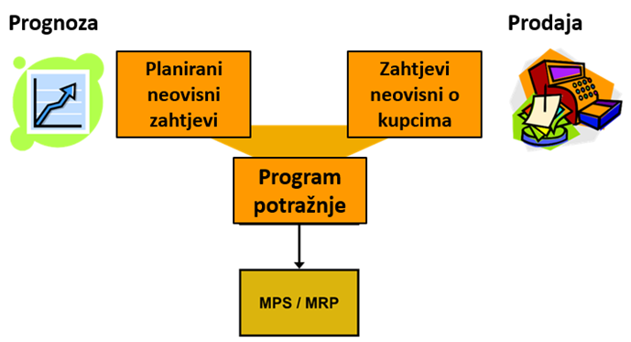
SOP (1/2)
Institucionalno znanje

Slide 9
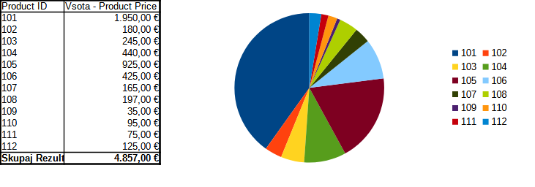
SOP (2/2)
Institucionalno znanje
Izvor: skup podataka DM (2024) iz 3. poglavlja

Slide 10
Sustavi za podršku odlučivanju
Sustavi za podršku odlučivanju (DSS) su interaktivni sustavi koji pomažu donositeljima odluka u korištenju podataka i modela za rješavanje nestrukturiranih ili djelomično strukturiranih problema.
Ekspertni sustav (ES) je aplikacijski program ili okruženje koje učinkovito podržava rješavanje problema u specijaliziranom problemskom području, zahtijevajući stručno znanje i vještine.
Uz statističke i simulacijske metode koje se koriste u BA, DSS često uključuje modele koji omogućuju donošenje odluka na temelju skupa prepoznatljivih kriterija, težina, funkcija korisnosti i podataka o varijantama.

Slide 11
Višekriterijski proces odlučivanja
Višekriterijsko odlučivanje (MCDM) procjenjuje više (moguće) sukobljenih kriterija u donošenju odluka nad skupom kandidata rješenja ili varijanti.
MCDM model odlučivanja sastoji se od:
  Kriteriji – parametri ulaznih varijanti, ključni za naš dizajn;
  Ponderi – relativna važnost odabranih kriterija;
  Funkcija korisnosti – funkcija koja kombinira ponderirane parametre varijanti u vrijednost prikladnosti;
  Podaci – podaci koji predstavljaju varijante; ulazni podaci za naš MCDM model.

Slide 12
Primjer MCDM-a (1/2)
PARAMETRI
 | Cijena (€) | Ocjena* | Performanse |  |  | Svojstva |  |  | Fotoaparat
Model |  | (1-10) | brzina procesa (GHz) | RAM (GB) | int.mem. (GB) | težina (g) | veličina (mm3) | Kapacitet baterije (mAh) | (MP)
Honor Magic Lite 5 | 263 € | 2 | 2,2 | 6 | 128 | 175 | 94344 | 5100 | 64
Honor X7a | 210 € | 2,5 | 2,3 | 4 | 128 | 196 | 106442 | 6000 | 50
Samsung A34 | 297 € | 1,8 | 2,6 | 8 | 256 | 199 | 103300 | 5000 | 48
Redmi Note 12 Pro | 240 € | 1,9 | 2,6 | 6 | 128 | 187 | 99104 | 5000 | 50
Redmi Note 12 S | 224 € | 1,7 | 2,05 | 8 | 256 | 176 | 95715 | 5000 | 108
PONDERI PARAMETARA
 | Cijena (€) | Ocjena | Performanse |  |  | Svojstva |  |  | Fotoaparat
 |  |  | brzina procesa (GHz) | RAM (GB) | int.mem . (GB) | težina (g) | veličina (mm3) | Kapacitet baterije (mAh) | (MP)
 |  |  | 10% | 5% | 5% | 10% | 10% | 10%
Ponderi | 20% | 10% | 20% |  |  | 30% |  |  | 20%

Slide 13
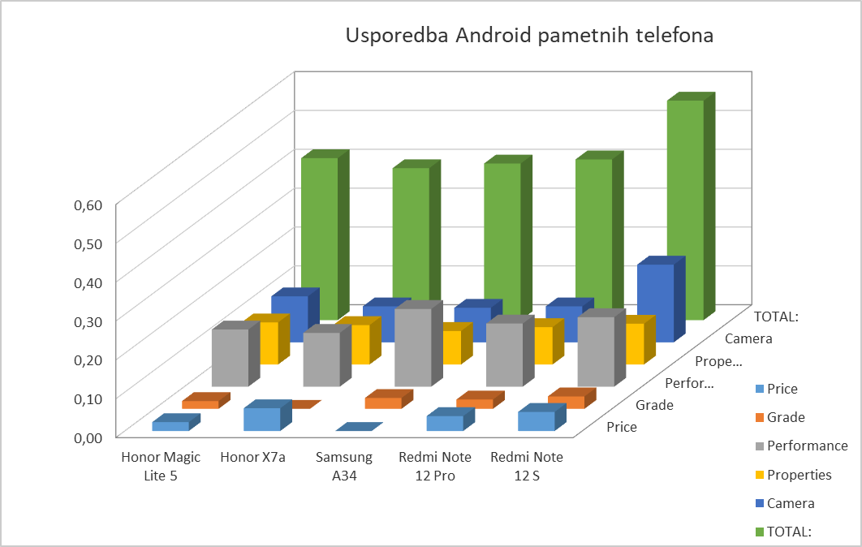
Primjer MCDM-a (2/2)

Slide 14
MCDM postupak
Prikaz varijanti (V) po njihovim karakterističnim parametrima (P): {V _{i} (P _{i,1} ; P _{i,2} ; … P _{i,n} ); i =1...m};
Normalizacija parametara izračunavanjem relativne lokalne ocjene p _{i,j} za svaki P _{i,j} (j=1...n), s obzirom na maksimalnu vrijednost P _{i,j j} - ^{tog} parametra iz svih i uzoraka:
  p _{i,j} = P _{i,j} /max { P _{i,j} } ako je veća vrijednost P _{i,j} povoljnija;
  p _{i,j} =1 - P _{i,j} /max { P _{i,j} } ako je manja vrijednost Pi,j povoljnija;
Ocjene su ponderirane prema preferencijama: x _{i,j} = p _{i,j} * U _{j} za svaki j=1...n, ponderima U _{j} koji se trebaju zbrojiti do 1, tj. 100%;
Ponderirane ocjene svih varijanti se zbrajaju: X _{i} =∑ x _{i,j} za svako i =1...m kako bi se dobile složene ocjene prema našoj funkciji korisnosti;
Najbolja varijanta je odabrana Y=max {X _{i} }.

Slide 15
Zaključak
U primjeru je prikazan model odlučivanja koji se koristi u modeliranju opreme.
Često takve odluke uključuju više pružatelja usluga i raznolike proizvode. Stoga je ključno identificirati zajedničke kriterije za njihovo međusobno razlikovanje i izgradnju odgovarajuće funkcije korisnosti.
Važno je napomenuti da se usluge također mogu uključiti u donošenje odluka, pod uvjetom da se mogu razlikovati prema skupu zajedničkih kriterija.
Slobodno se igrajte s nacrtom modela i izgradite jedan za vlastitu upotrebu (npr. računala, perilice posuđa itd.).

Slide 16
Hvala vam na pažnji

